Slide 1

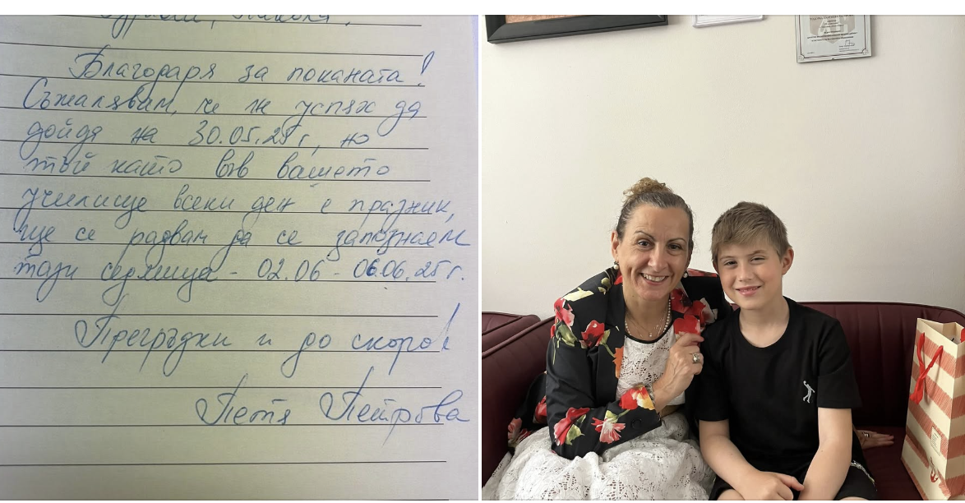

Институт по образованието

Slide 2
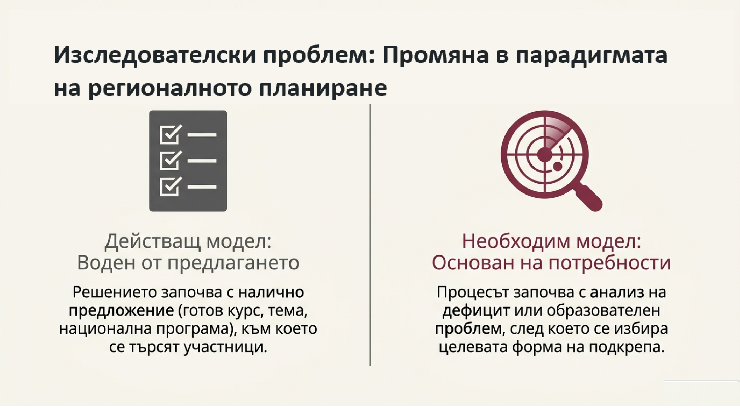
ПРЕДИЗВИКАТЕЛСТВО

Slide 3
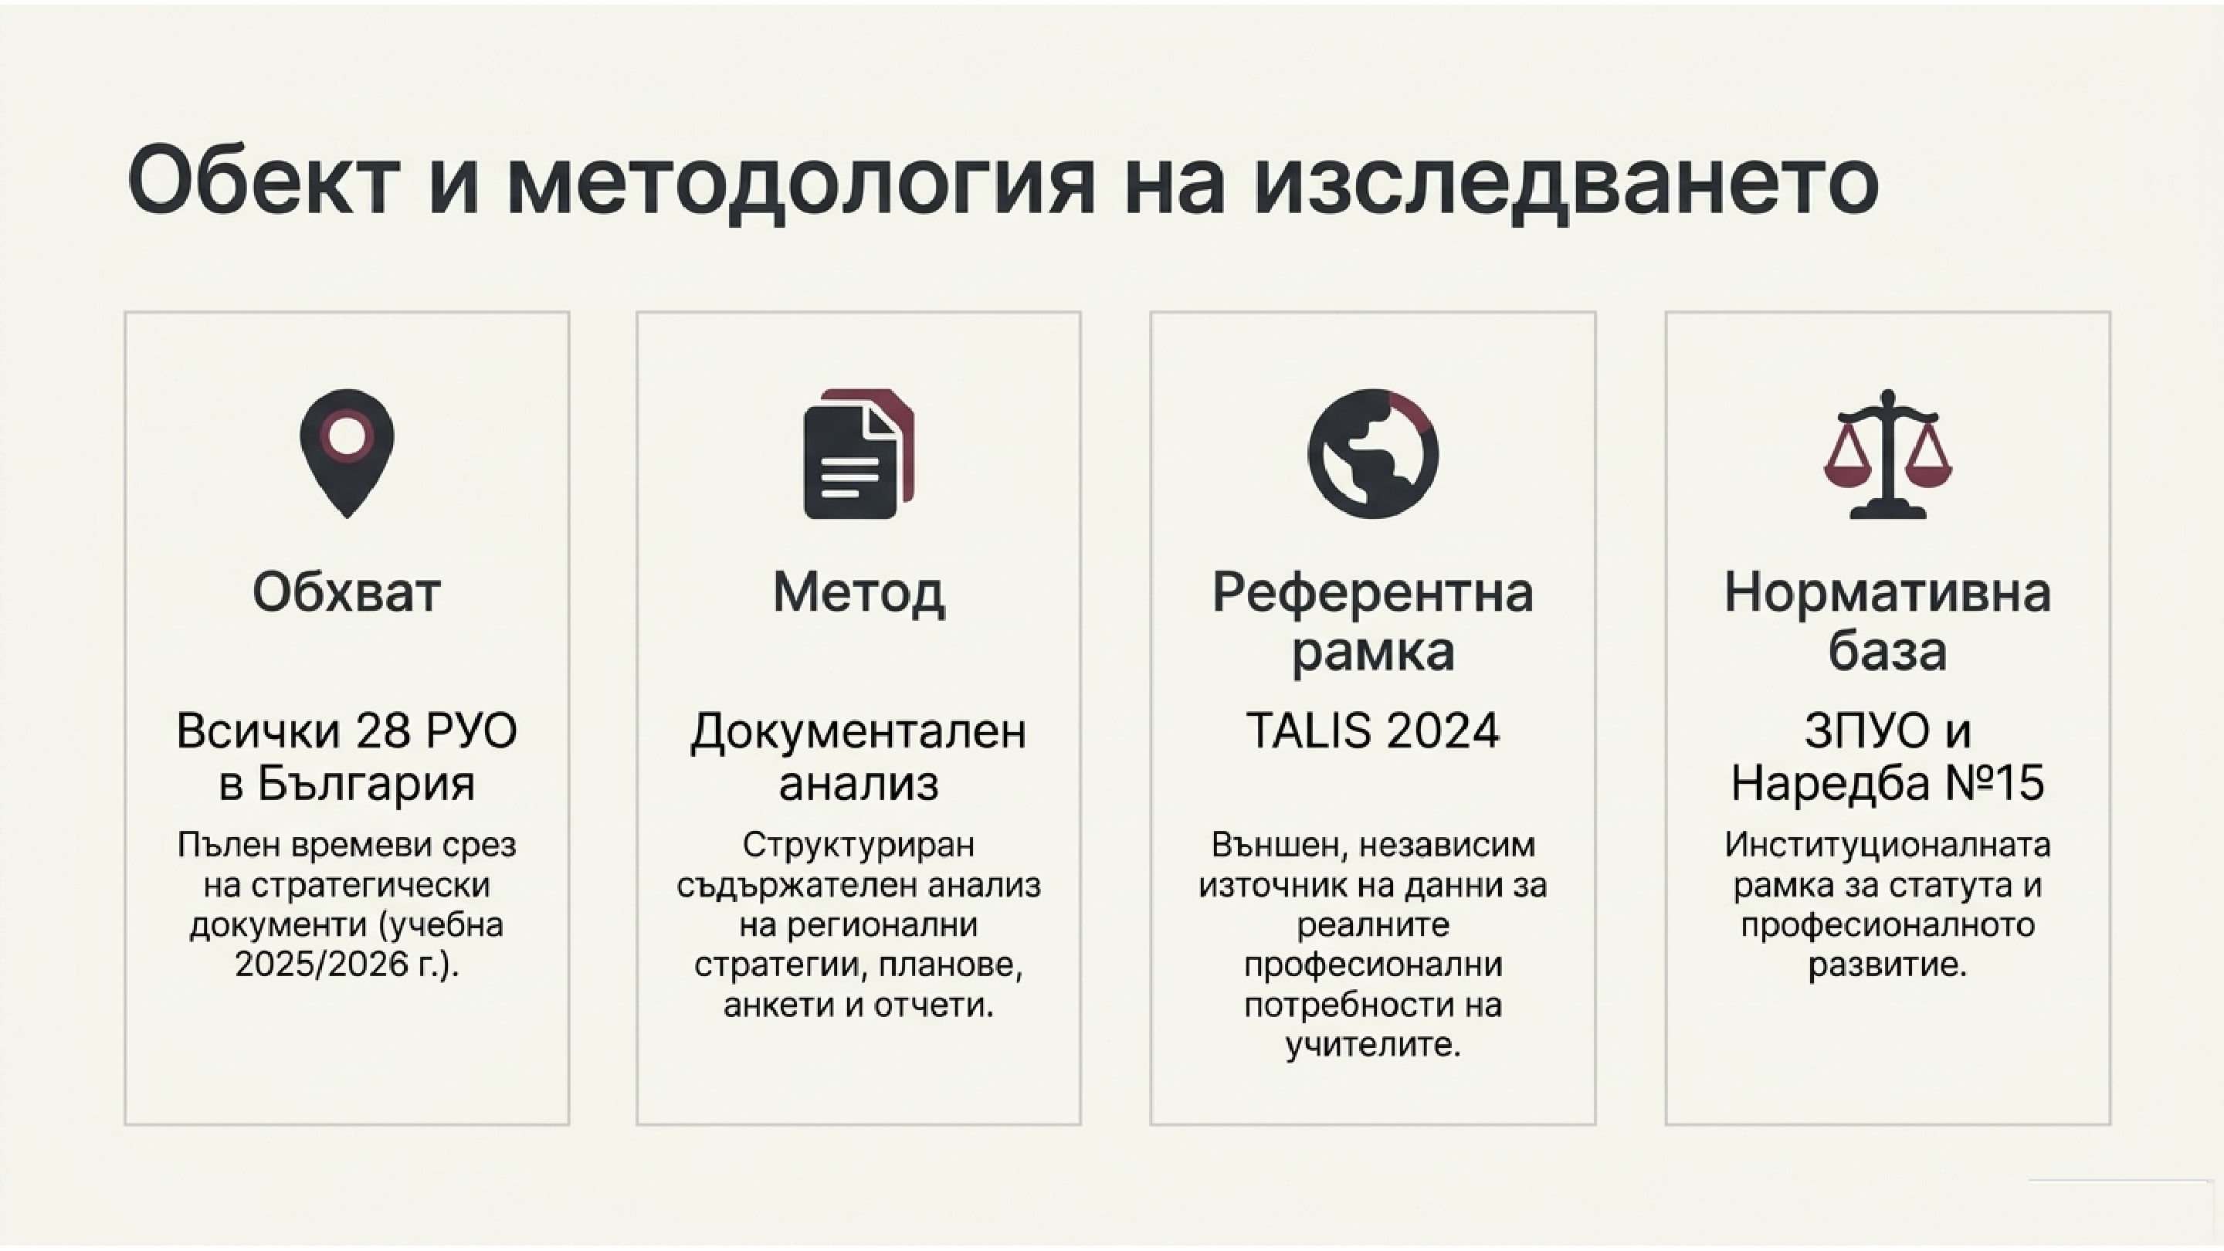

Slide 4
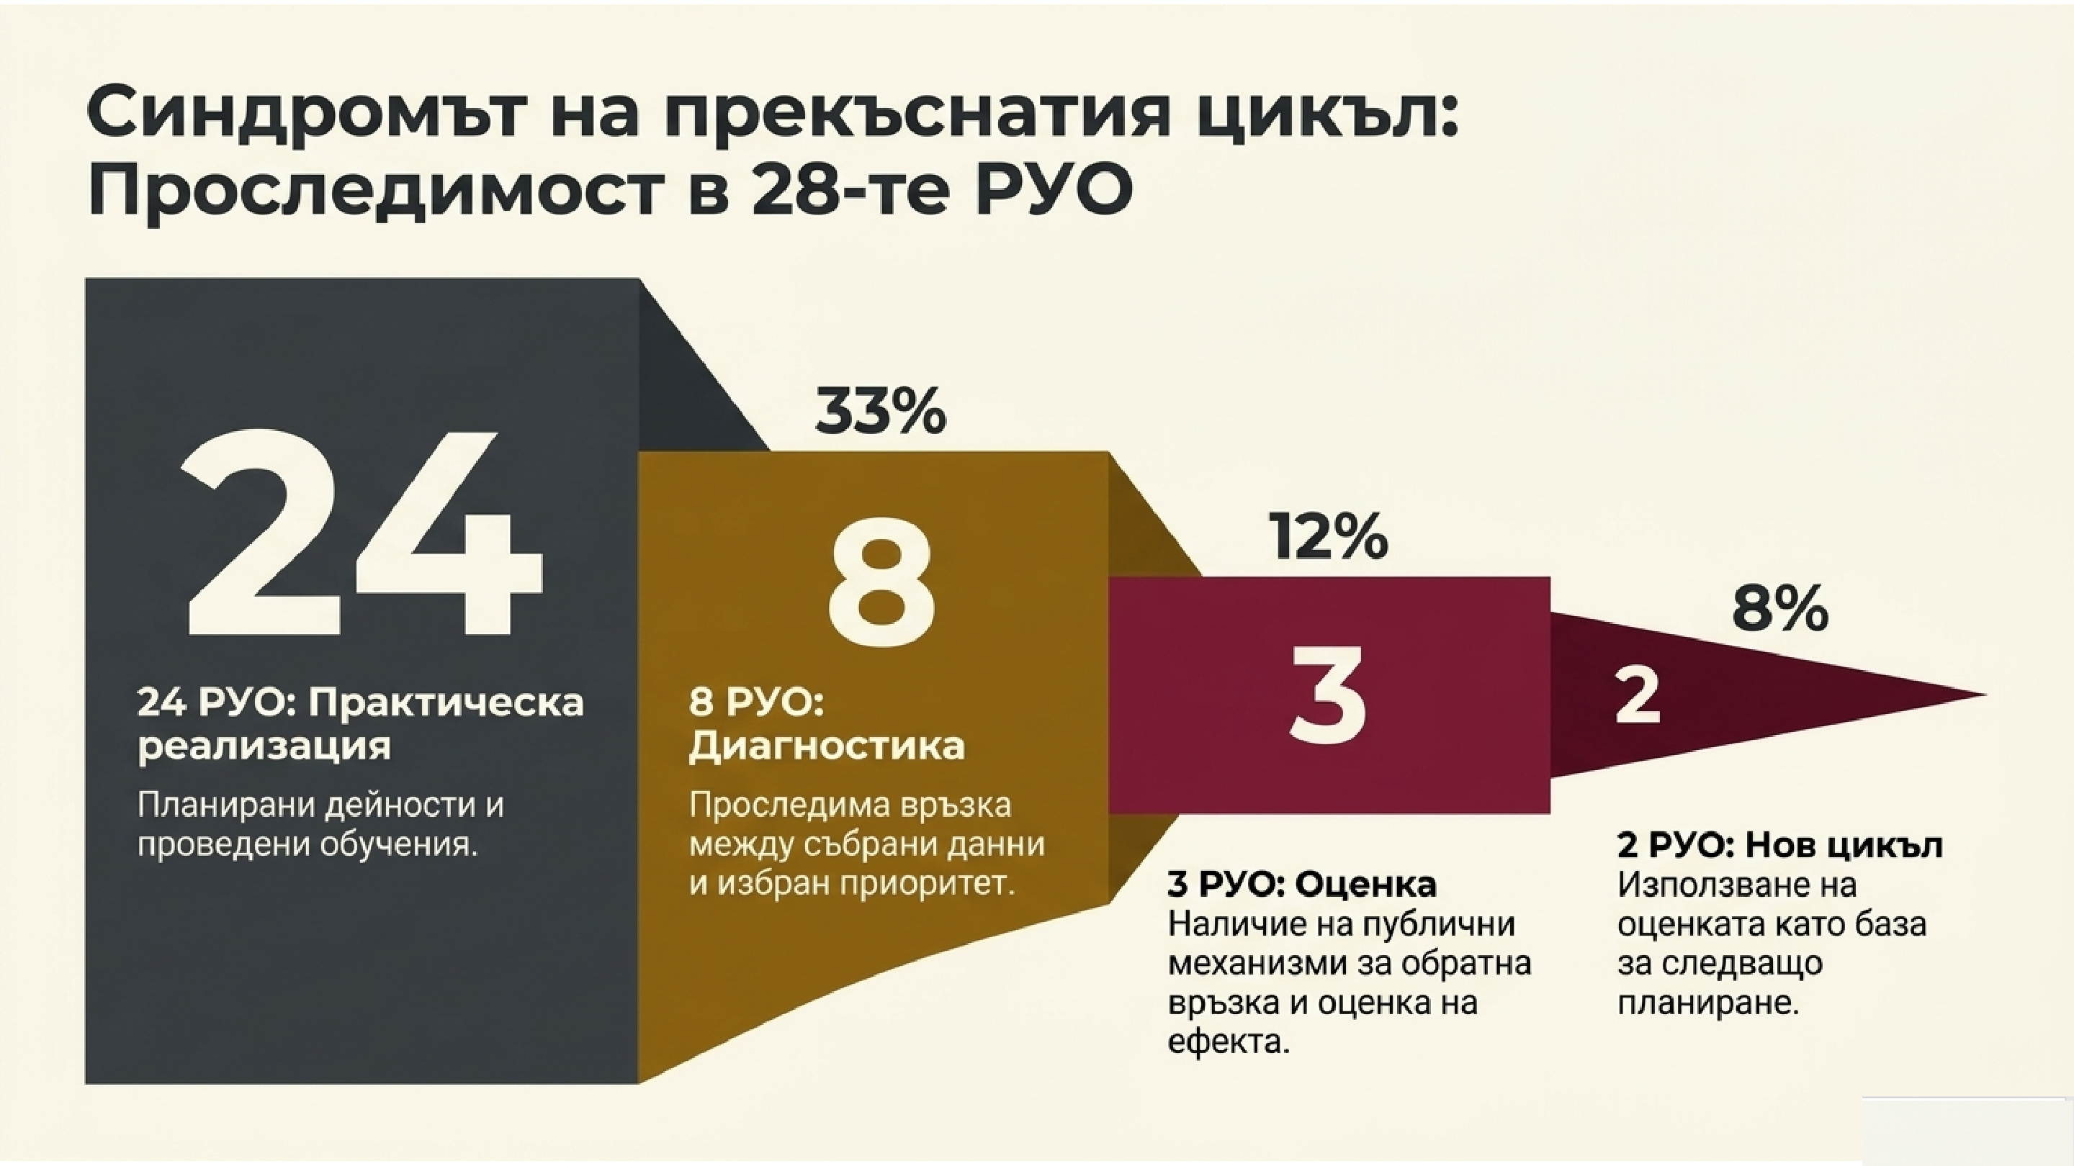

Slide 5
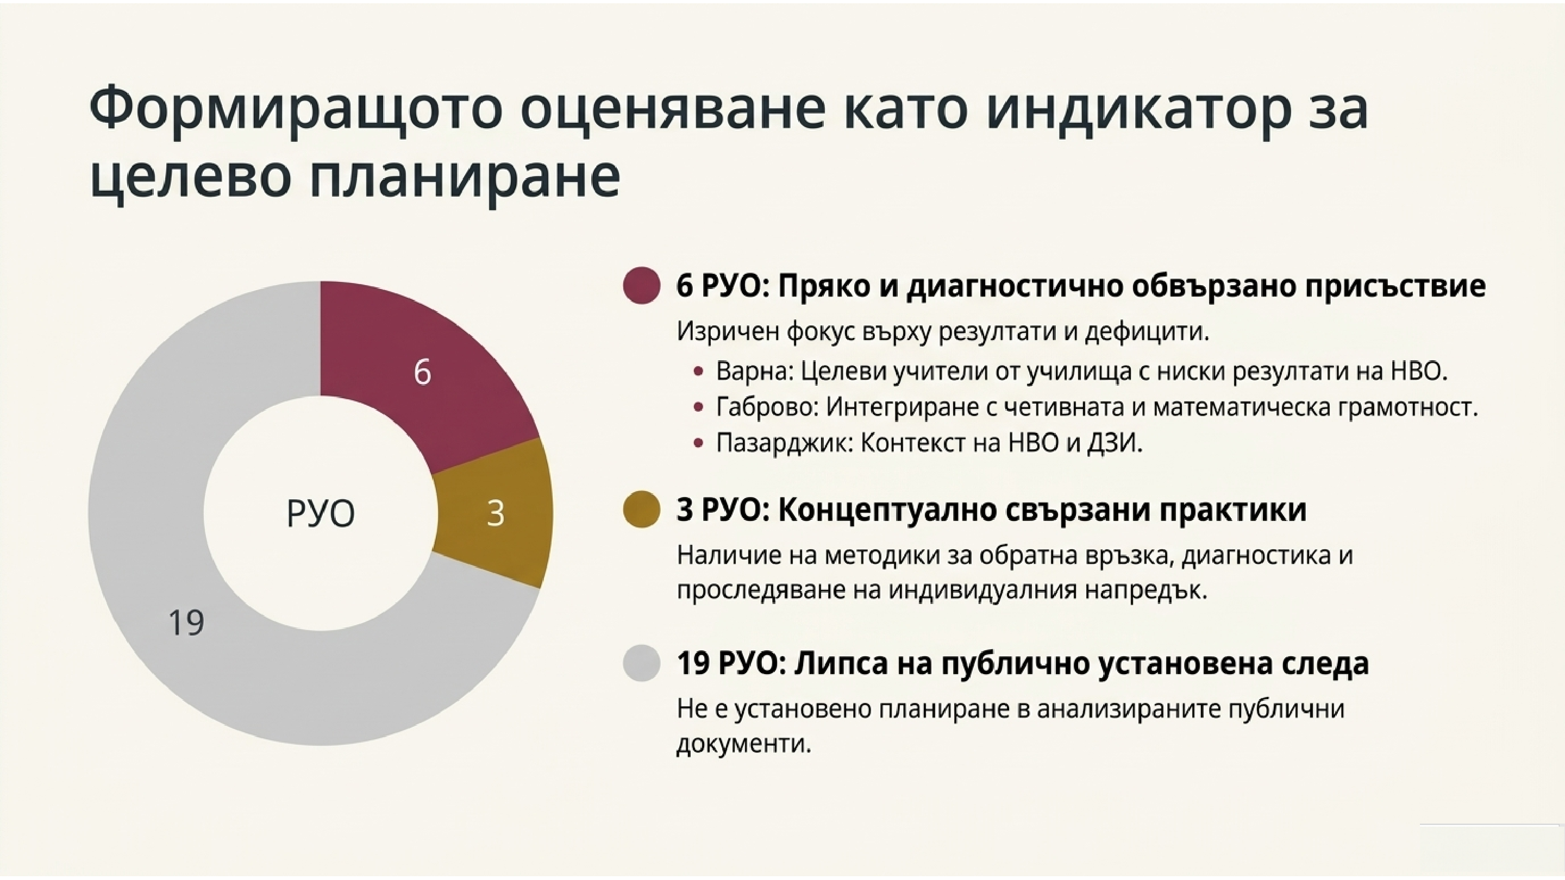

Slide 6
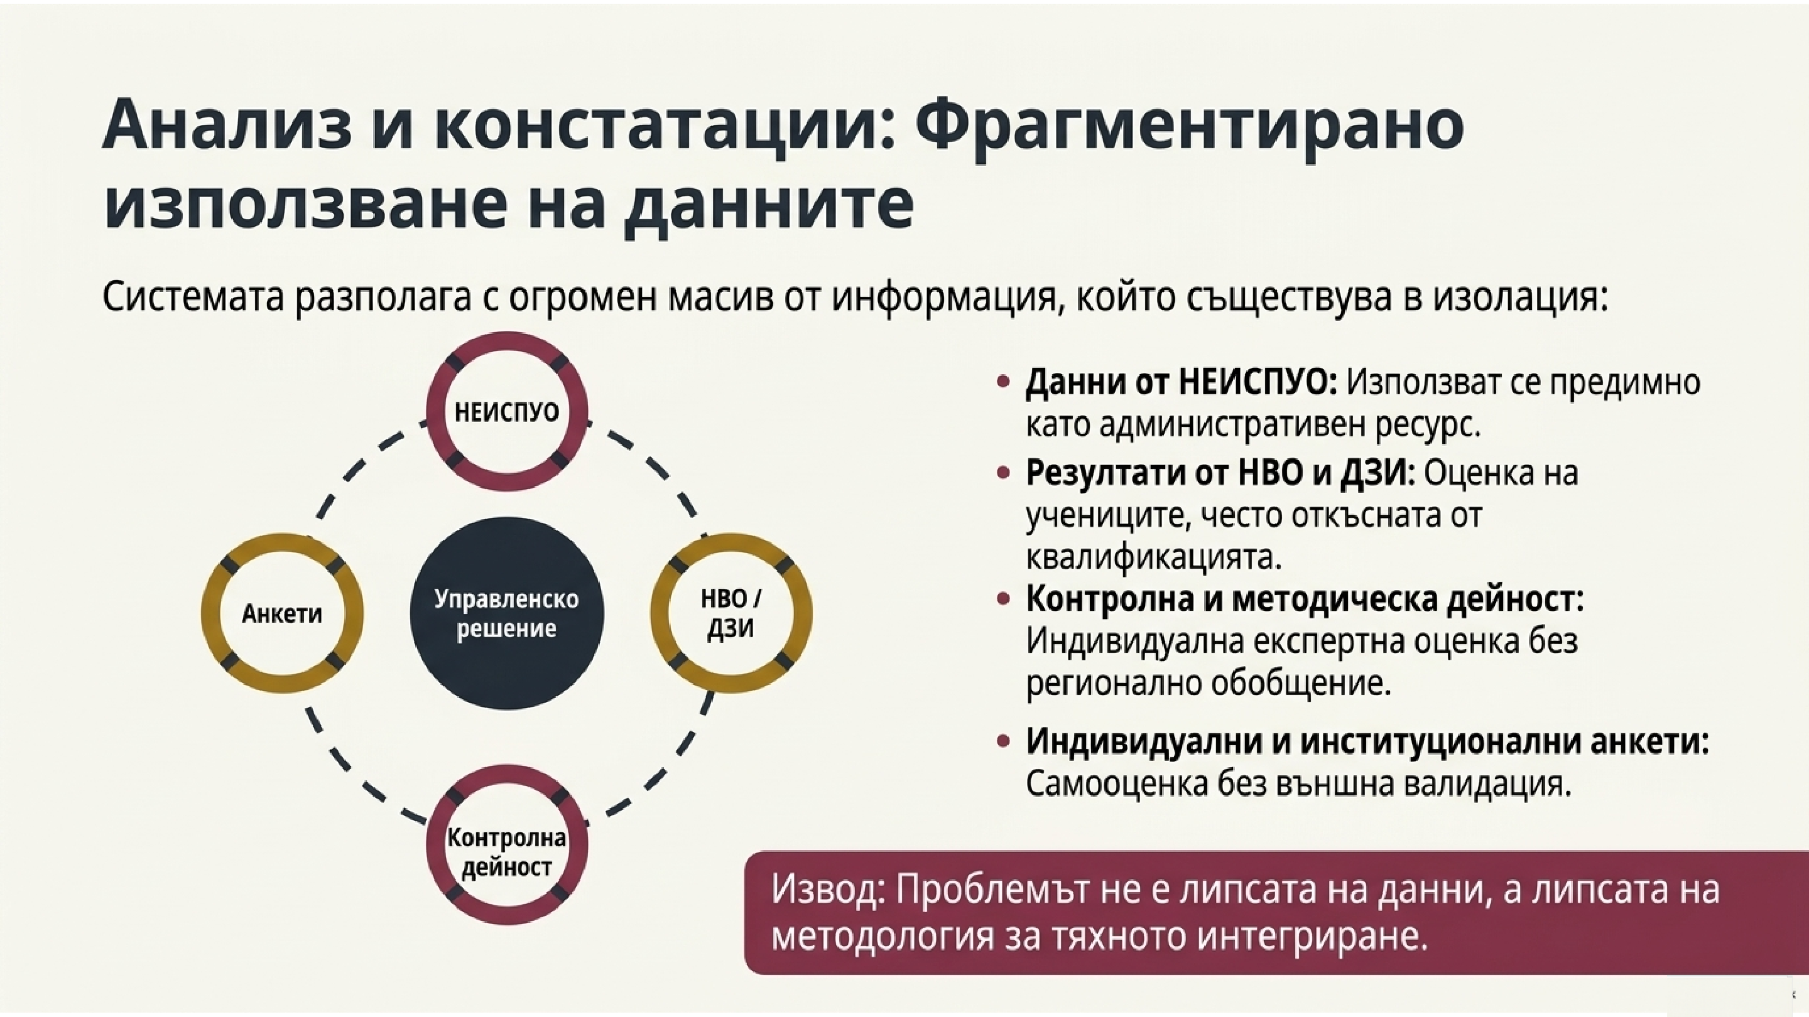

Slide 7
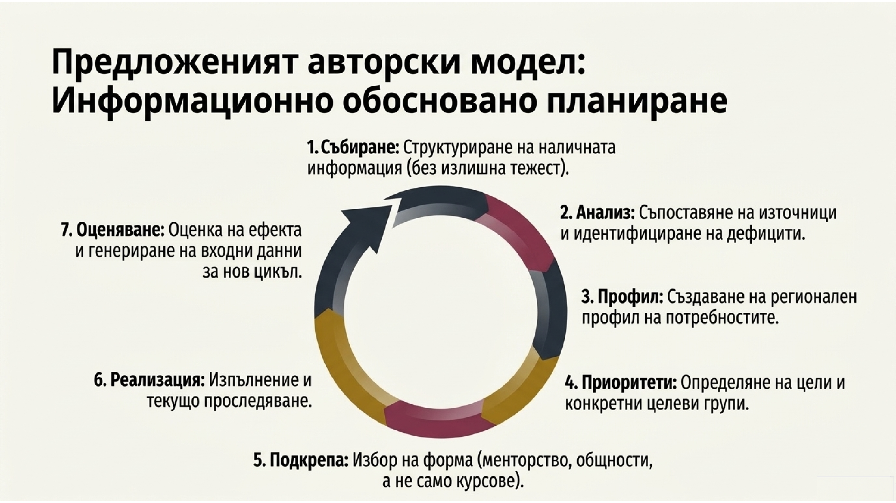

Slide 8
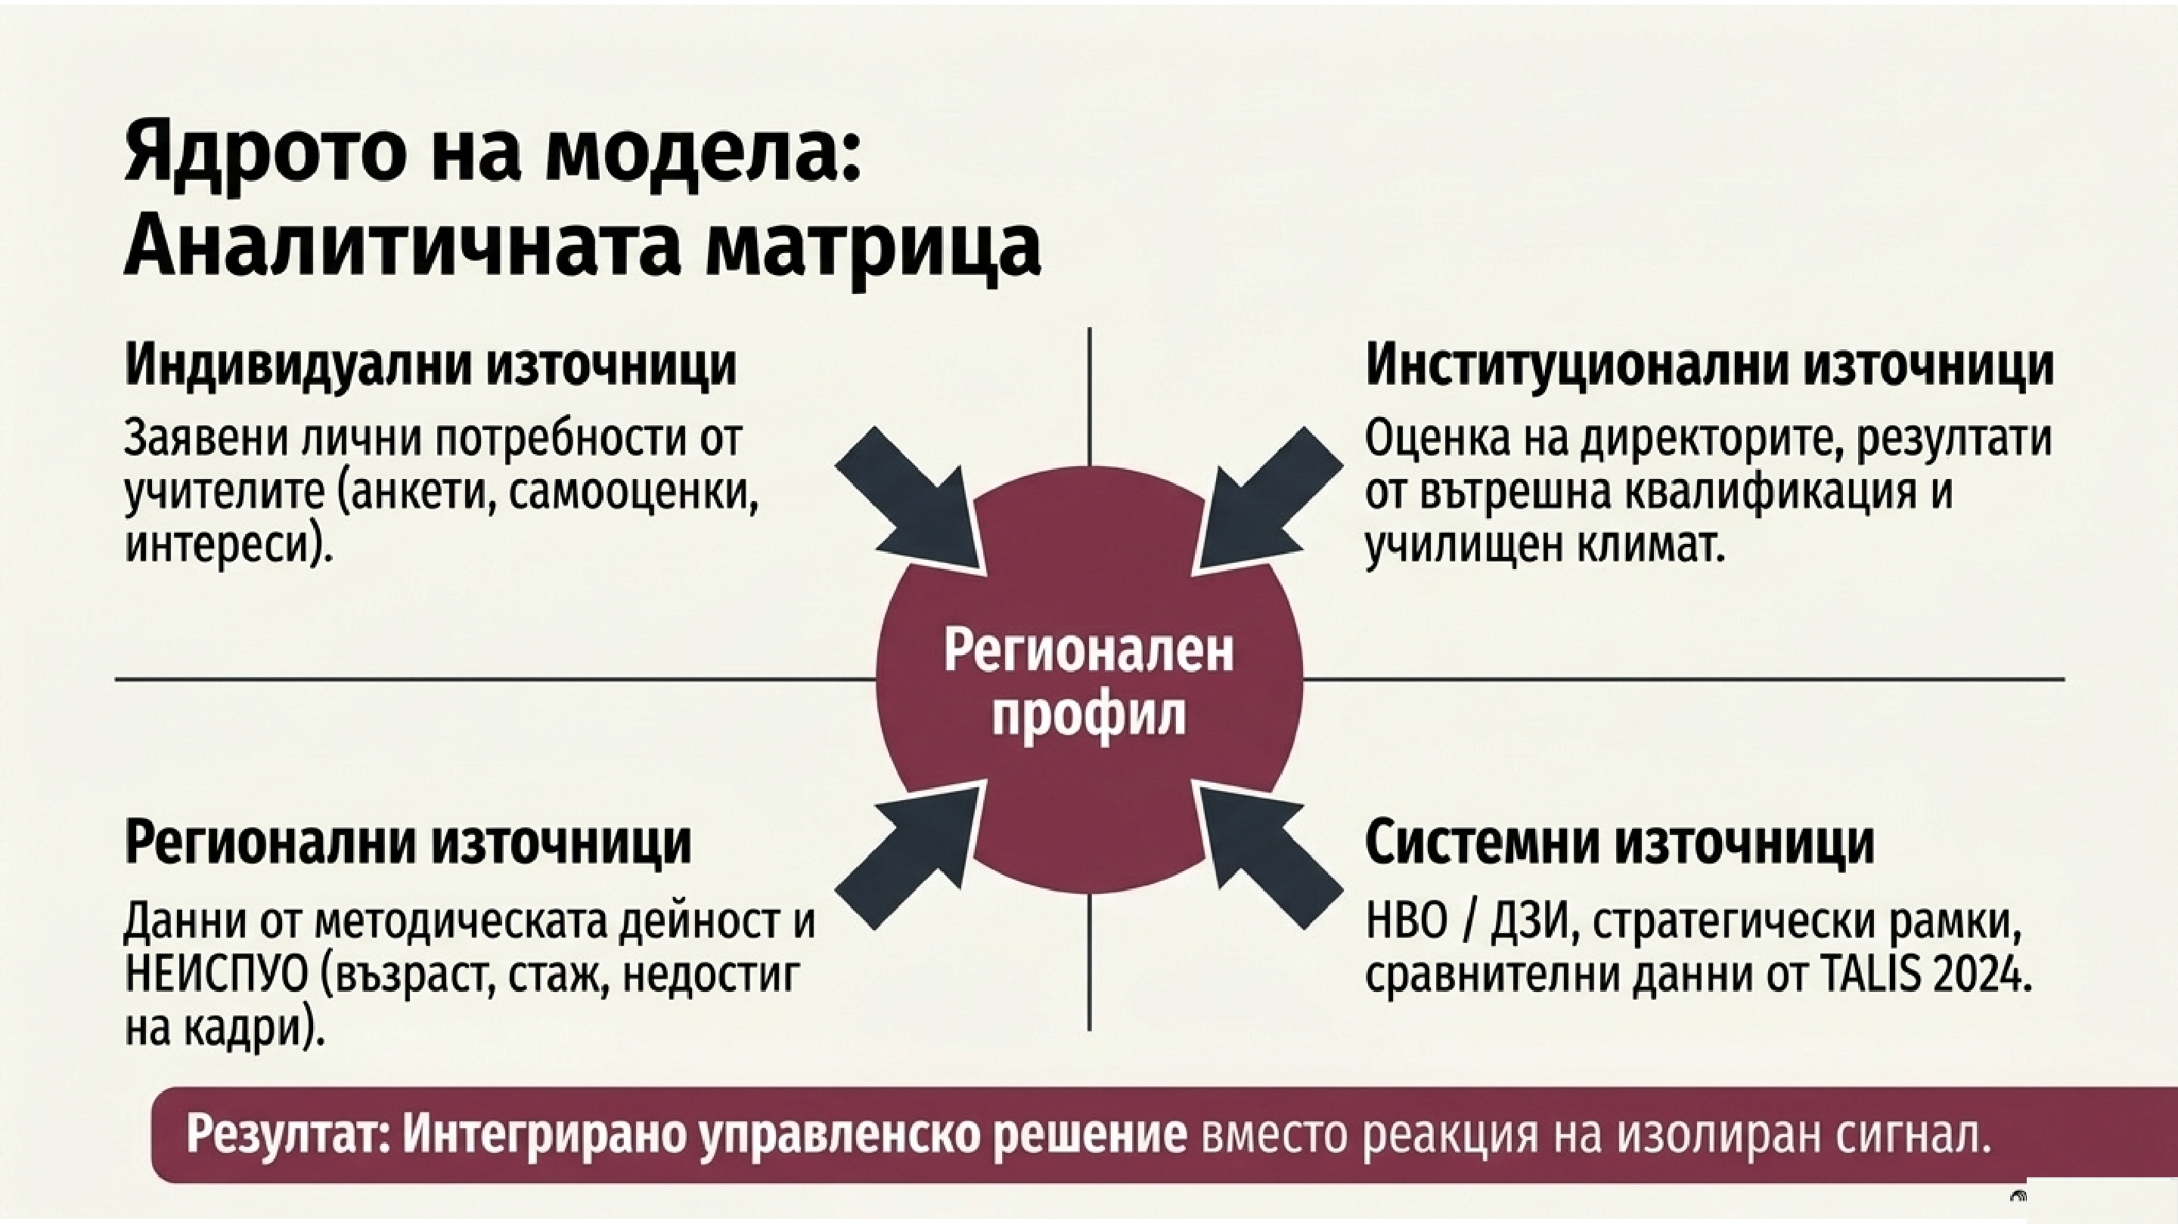

Slide 9
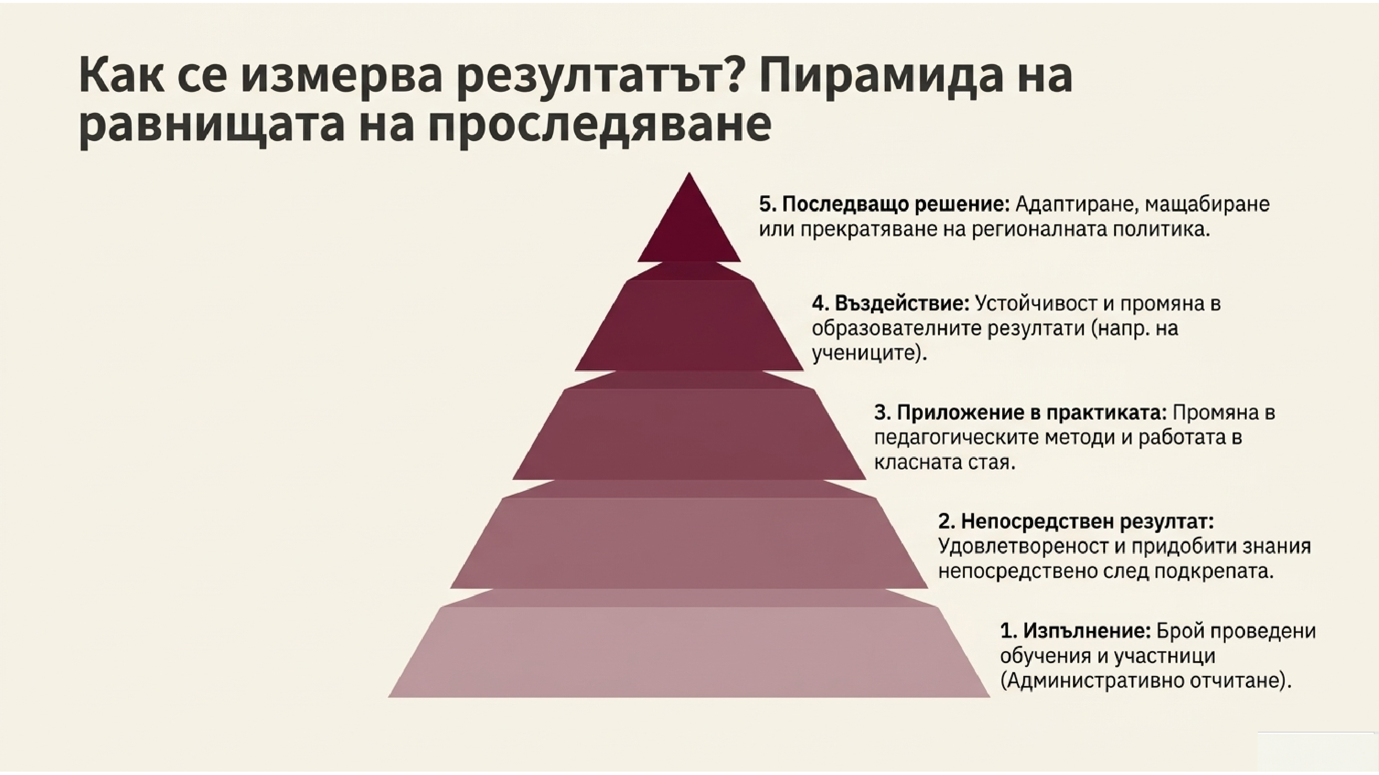

Slide 10
Дефицити в българското образование спрямо резултатите от PISA 2025 и TALIS 2024
Ключови предизвикателства пред нашата система
PISA 2025
Програма за международно
проучване на учениците
6830 ученици от 211 училища в България, представляващи близо 58000 свои съученици на възраст между 15 и 16 г.
Основен фокус върху функционалната грамотност, а не предметното знание, и факторите, които предопределят резултатите.
TALIS 2024
Международното изследване на
преподаването и ученето
Прогимназиален етап (V–VIII клас), 210 училища, 208 директори и 3 629 учители.
Анализ на работната среда, нуждите и условията на труд на учителите и училищните директори по целия свят, с цел подобряване на образователните политики.

Slide 11
Дефицити в българското образование спрямо резултатите от PISA 2025 и TALIS 2024
Ключови предизвикателства пред нашата система
Функционална грамотност
58% под базовото ниво по четене
57% по математика
47% по природни науки

Slide 12
Дефицити в българското образование спрямо резултатите от PISA 2025 и TALIS 2024
Ключови предизвикателства пред нашата система
(Не)Равен достъп до качествено образование за всяко дете
Социално-икономическа ножица: До 100+ точки разлика в постиженията между най-уязвимите и привилегированите ученици.
Зависимост от училището (големина, вид подготовка, населено място): 67%
Ученици с друг майчин език: над 10% ученици, за които българският език не е майчин
Бежанци/Мигранти: 24% от учителите работят в училища с поне 1% бежанци
Подкрепа вкъщи: 60% от учениците съобщават, че родителите им се интересуват от техния напредък

Slide 13
Дефицити в българското образование спрямо резултатите от PISA 2025 и TALIS 2024
Ключови предизвикателства пред нашата система
Култура в класната стая и училище
Дисциплина: 12% от учебното време се заделя за поддържане на реда в часовете. Същевременно 41% от учениците се оплакват от безредие, което им пречи да учат
Разсейване от устройства: Над 40% от учениците споделят, че се разсейват от дигитални устройства по време на час
Закъснения: около 40% закъсняват за часовете без уважителна причина. 28% са пропуснали учебен час или цял ден
Тормоз: 24% стават обект на тормоз поне няколко пъти в месеца

Slide 14
Дефицити в българското образование спрямо резултатите от PISA 2025 и TALIS 2024
Ключови предизвикателства пред нашата система
Нагласи на учениците
Любопитство: 60% са искрено любопитни за това, което учат в часовете
Устойчивост: 50% не се отказват при трудна задача, а 56% вярват, че способноситте могат да се развиват чрез допълнителни усилия
Саморегулиране: 47% си задават въпроси сами, за да проверят дали са усвоили материала. Същевременно около 38% от българските ученици успяват да разграничат факт от субективно мнение в текст на базово ниво
Екологично мислене: Над 70% от учениците разбират основните въпроси, свързани с климатичните промени, но по-малко от 35% смятат, че могат да влияят на социалните и екологичните процеси

Slide 15
Дефицити в българското образование спрямо резултатите от PISA 2025 и TALIS 2024
Ключови предизвикателства пред нашата система
Учители
Подкрепа на начинаещи учители: едва 24% от новите учители са имали ментор при постъпване на работа
Работа с ученици със СОП: 55% от учителите се чувстват подготвени да работят с деца с допълнителни потребности при учене
Формиращо оценяване: Около 65% от учителите в България споделят, че редовно дават устна или писмена обратна връзка за напредъка на учениците
Изкуствен интелект: 22% от учителите използват ИИ за подготовка или преподаване
Професионално прегаряне: Около 15% от учителите съобщават за признаци на професионално прегаряне

Slide 16
Дефицити в българското образование спрямо резултатите от PISA 2025 и TALIS 2024
Ключови предизвикателства пред нашата система
Директори
Административна тежест: директорите посочват, че над 30% от времето им се инвестира в бюрокрация и административни справки
Ресурсни учители, психолози и асистенти: 36% от директорите отчитат липса на такъв вид специалисти

Slide 17
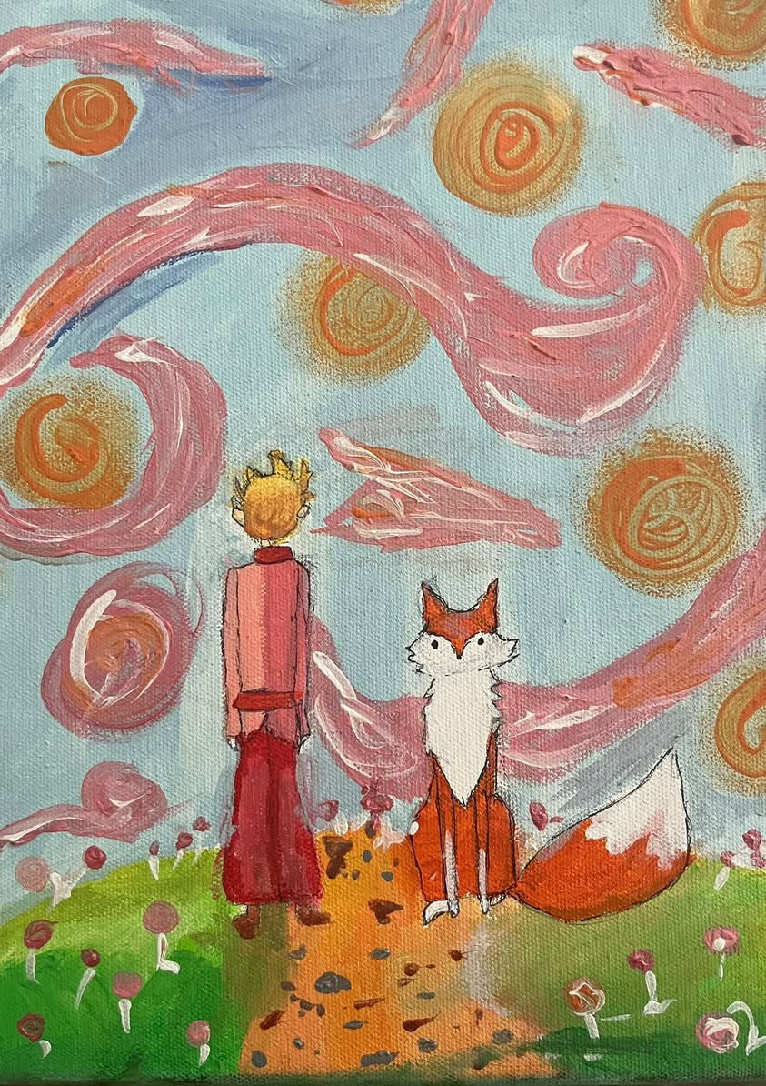
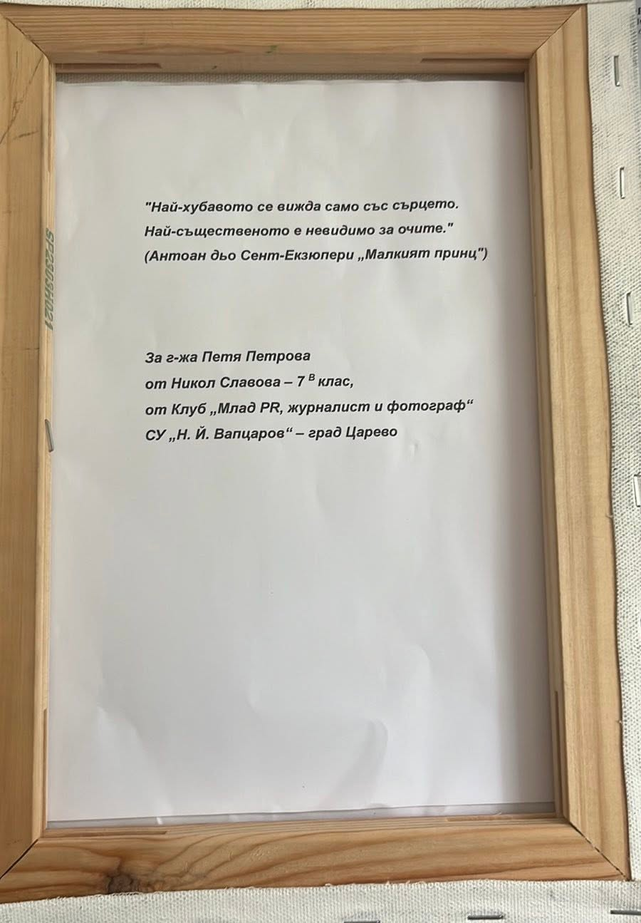
Благодарим Ви за вниманието!

